Slide 1
Небесна сфера. Небесні координати. Сузір’я. Зоряні карти. Вимірювання часу та календар.

Slide 2
Мета заняття:
осмислити уявлення про небесну сферу та системи координат космічних тіл;
показати зв'язок небесних координат із географічними координатами на Землі;
з'ясувати причину зміни пір року на Землі;
пояснити, чому протягом року на небосхилі ми спостерігаємо різні сузір'я;
з'ясувати, чому в різні пори року різні райони поверхні Землі отримують від Сонця неоднакову кількість енергії, хоча протягом року відстань до Сонця майже не змінюється;
ознайомитися з основами вимірювання часу.

Slide 3
План заняття:
Поняття уявної небесної сфери та її зв'язок зі спостерігачем на Землі.
Основні точки й лінії небесної сфери та їхній зв'язок із відповідними точками й лініями на Землі.
Екваторіальна система небесних координат та їхній зв'язок із географічними координатами. Карти зоряного неба.
Горизонтальна система небесних координат та рухома карта зоряного неба.
Визначення моментів сходу, заходу та кульмінації небесних світил за допомогою рухомої карти зоряного неба.

Slide 4
Зодіакальні сузір'я та екліптика.
Визначення кута нахилу осі обертання Землі до площини екліптики.
Зміна екваторіальних координат Сонця. Координати Сонця в дні рівнодень та сонцестоянь.
Обертання Землі навколо осі та одиниці вимірювання часу — година, хвилина, секунда, зоряний та сонячний час.
Обертання Землі навколо Сонця та календар.

Slide 5
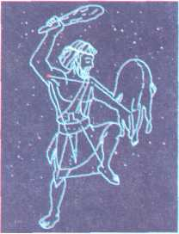
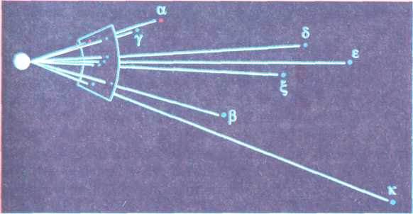
Сузір’я Оріон Зорі у сузір’ї Оріон знаходяться на різній відстані від Землі, а нам здається, що вони розташовані на поверхні сфери

Slide 6
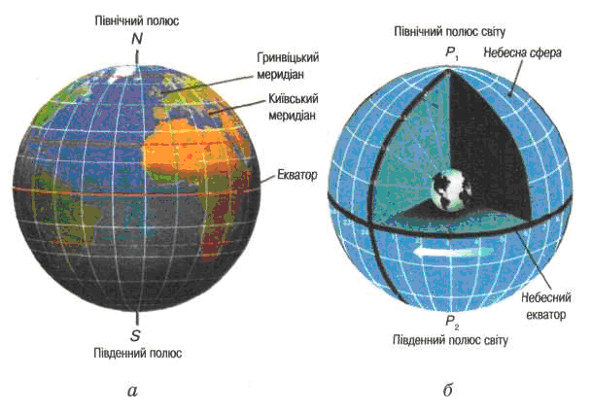
а –система географічних координат б - точки і лінії небесної сфери

Slide 7
Географічний меридіан – коло, що проходить через два полюси Землі й точку спостереження.
Небесна сфера – сфера довільного радіуса з центром у місці перебування спостерігача, на яку проектуються спостережувані на небі об’єкти .
Полюс світу – точка перетину небесної сфери з віссю світу – прямою, що проходить через центр небесної сфери перпендикулярно до площини небесного екватора.
Небесний екватор – лінія перерізу площини земного екватора з небесною сферою, (велике коло на небесній сфері, паралельне екватору Землі).

Slide 8
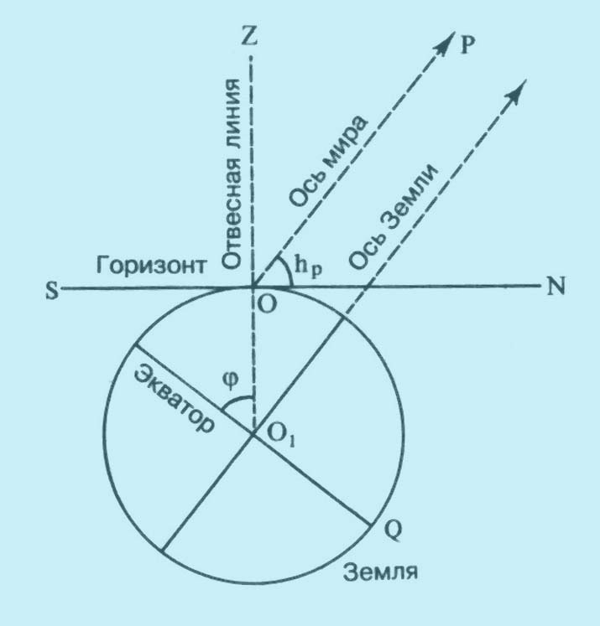
Теорема про висоту полюсу світу
Висота полюсу світу
над горизонтом
дорівнює
широті місця
спостереження.
Для Києва h_{p}=51º

Slide 9
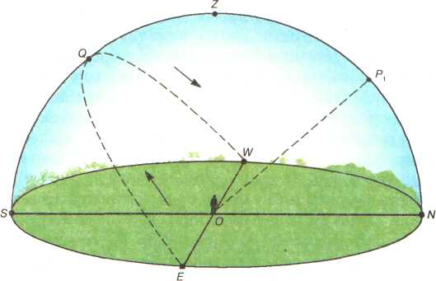
N – північ, S – південь, Е – схід, W – захід, Р₁ – Полярна зоря, Q – кульмінація Сонця, Z – зеніт.

Slide 10
Зеніт – точка перетину прямовисної лінії з небесною сферою.
Зенітна відстань – кутова відстань світила від зеніту (або величина відповідної дуги на небесній сфері), яка доповнює висоту світила до 90⁰ .
Кульмінація – перетин світилом у його добовому русі небесного меридіана; верхня кульмінація – зенітна відстань світила найменша, нижня кульмінація – зенітна відстань найбільша.

Slide 11
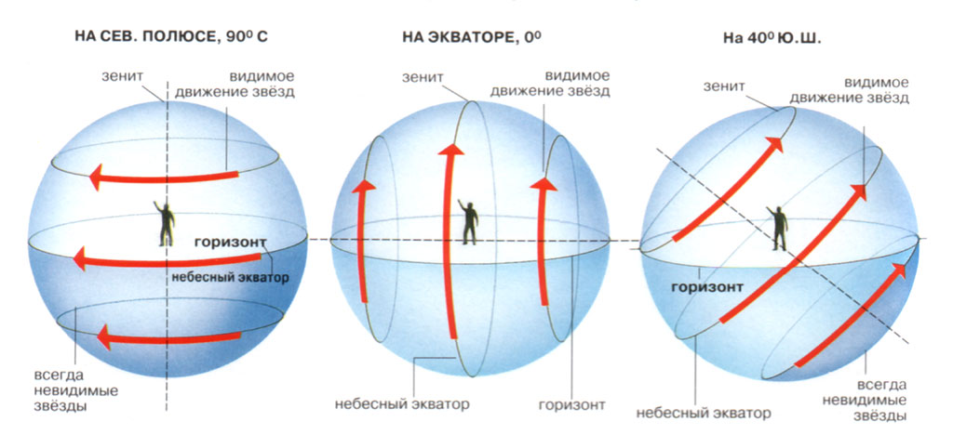
Вид зоряного неба залежить від широти спостереження.
На полюсах Землі видно тільки половину небесної сфери.
На екваторі Землі протягом року можна побачити всі сузір’я.
В середніх широтах частина зірок не заходить, частина – не сходить, решта сходять і заходять кожну добу.

Slide 12
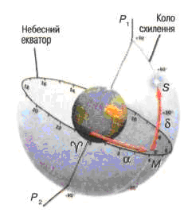
Екваторіальна система небесних координат
Пряме сходження – кут між площинами, які проходять через полюс світу та точку весняного рівнодення й через полюс світу та світило, відлічується в напрямку річного руху Сонця; вимірюється відповідною дугою небесного екватора.
Схилення – кутова відстань від небесного екватора (або відповідна їй дуга на небесній сфері) до даного світила.

Slide 13
Азимут – кут між площиною небесного меридіана та площиною, що проходить через зеніт та світило, відлічується від півдня на захід; вимірюється відповідною дугою математичного горизонту.
Годинний кут – кут між площиною небесного меридіана та площиною, що проходить через полюс світу та світило, відлічується від півдня на захід; вимірюється відповідною дугою небесного екватора.
Точка весняного рівнодення – точка перетину екліптики з небесним екватором, у якій Сонце у своєму річному русі переходить із Південної півкулі небесної сфери в Північну.

Slide 14
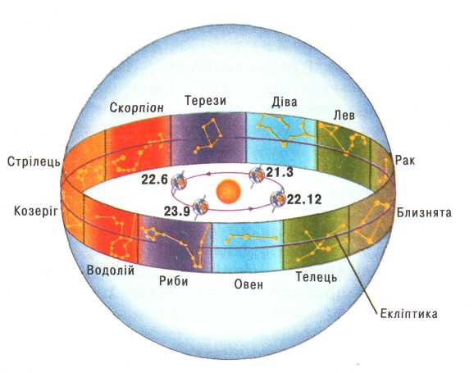
Орбіта Землі та зодіак
Площина, в якій обертається Земля навколо Сонця, залишається сталою відносно зір.
Лінія перетину площини орбіти Землі з уявною небесною сферою має назву екліптика.
12 сузір’їв, які перетинає екліптика, називають зодіакальними.

Slide 28
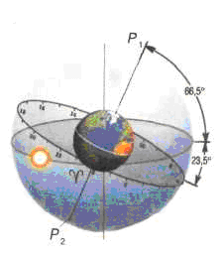
Кут між площиною екватора і екліптики та кут між площиною екліптики і полюсом світу.
Кут між площиною екватора і екліптики дорівнює 23,5⁰,
а кут між площиною екліптики і полюсом світу дорівнює 66,5⁰.
Це є причиною зміни пір року на Землі.

Slide 29
Прецесія – зміщення осі обертання Землі відносно зір. Вісь Землі описує у космосі конус з періодом 26000 р.
День весняного рівнодення – 21 березня.
День літнього сонцестояння – 22 червня.
День осіннього рівнодення – 23 вересня.
День зимового сонцестояння – 22 грудня.

Slide 30
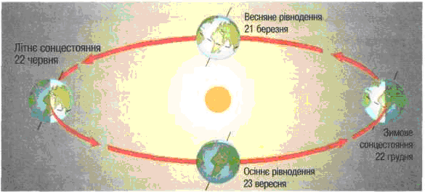
Освітлення Землі сонячними променями взимку і влітку. Найбільше енергії від Сонця отримує опівдні тропічна зона, де сонячні промені падають перпендикулярно до горизонту.

Slide 31
Гномон-перший сонячний годинник в Пекіні
Вертикальний обеліск зі шкалою, нанесеною на землі чи плоскому камені – кадрані, що вимірював час по довжині утвореної тіні.

Slide 32
Клепсідра – найдревніший годинник.
У дні посудини з водою просвердлений отвір, куди вставлена трубочка маленького діаметру. Вода по ній повільно стікає і падає в іншу посудину, на стінки якої нанесені поділки. Роль годинникової стрілки виконує рівень води. Чим вище він піднімається, тим більше «спливло» часу.

Slide 33
Пісочний годинник
найпростіший прилад для відліку проміжків часу, що складається з двох посудин, з'єднаних вузькою горловиною, один з яких частково заповнений піском. Час, за який пісок через горловину пересипається в іншу посудину, може становити від кількох секунд до кількох годин.

Slide 34
Годинник Біг Бен у Лондоні
(Біг-Бен - це назва не вежі, а 13-тонного дзвону, що дзвонить всередині). У середині XIV в містах Європи будували міські дзвіниці з годинником. Її дзвони відбивали церковні годинник, час комерційних операцій і роботи ремісників. Час необхідно було знати і в мануфактурах, де результат роботи залежав від точного дотримання тривалості окремих технологічних процесів.

Slide 35
Джон Гаррісон створив унікальний точний морськиї хронометр, який використовували у флоті більше 100 років

Slide 36
Атомний годинник
Перший в світі атомний годинник, створений в 1949 році Американським національним бюро стандартів

Slide 37
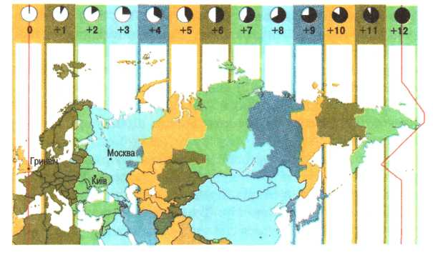
Годинні пояси

Slide 38
Лінія зміни дат проходить по меридіану 180°
Місцевий час визначається за допомогою сонячного годинника. Кожен меридіан має свій місцевий час.
Поясний час дорівнює місцевому часу середнього меридіана відповідного поясу.
Всесвітній час – місцевий час Гринвіцького меридіана. Всесвітній час застосовують в астрономії для визначення моментів різних космічних подій.
Київський час – це час другого поясу, який на 2 години попереду всесвітнього часу.

Slide 39
Тропічний рік – 365 діб 5 год 48 хв 46 с –
період обертання Землі навколо Сонця відносно точки весняного рівнодення.
За григоріанським календарем рік вважається високосним, якщо він ділиться на 4 без остачі, крім тих років, які закінчуються на два нулі і число сотень не ділиться на 4.

Slide 40
Домашнє завдання: Климішин І.А., Крячко І.П. Астрономія для 11 класу загальноосвітніх навчальних закладів. – К.: Знання України, 2003. §3 , ст.16-21, §4,5,ст.21-27, §6,7, ст.27-35, §10, ст.47-49.

